Slide 1

REST 進階實例

Slide 2
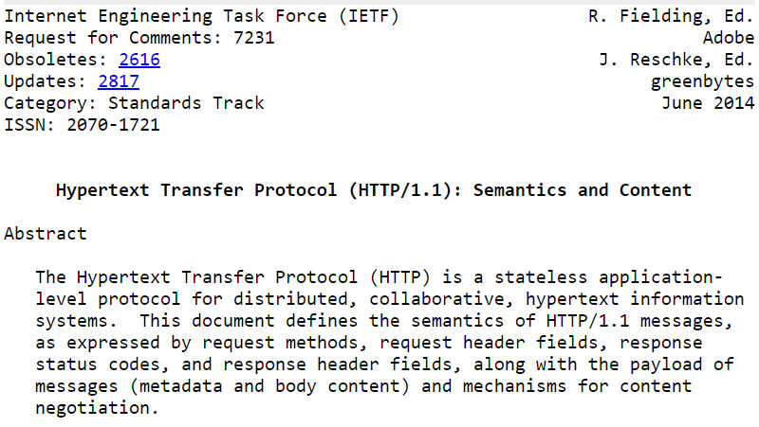
REST ( Representational state transfer )
RFC 7231
RFC (Request For Comment): 網路相關的標準說明 JSR: Java 記憶體模型與執行續規範
PEP 8: Python 程式碼風格規範指引手冊

Slide 3
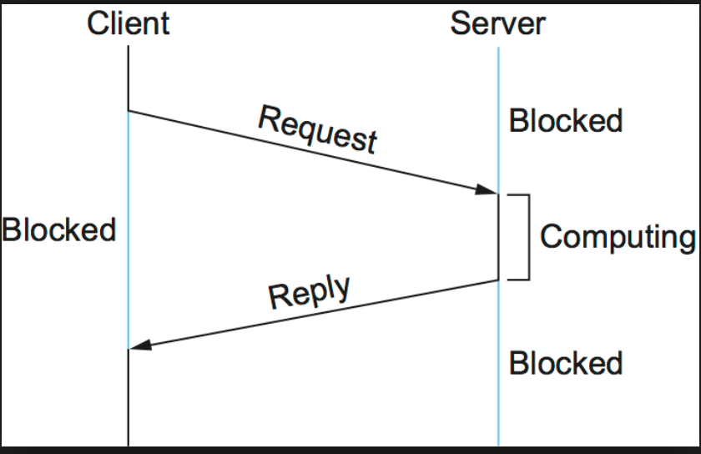
RPC
Remote Procedure Call
多採用 XML / JSON 形式傳輸 ，對 request/ response 內容的格式解讀沒有限定，雙方協調即可
SOAP web service
定義傳輸 message 一套固定的格式架構，對參數或回傳直的格式有固定規範

Slide 4
REST 目的
既然 SOAP 可以像遠端 call function 完成服務，
為什麼 URL 不直接依照 function 的功能命名?
像 /add_to_cart ?
程式碼被撰寫的次數少於被閱讀的次數
URL 表達對應的 Resource
透過 GET, POST, DELETE, PUT 定義針對 resource 進行哪種運算
有一致的標準依循，在開發以及維護就能加快理解的速度

Slide 5
RESTful: 完全依照 HTTP method 進行 CRUD，以 XML 或 JSON 的形式傳遞
RESTlike: 少部分不符合 REST 規範 (ex: login)

Slide 6
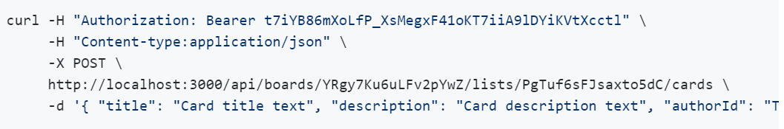
REST API
依照 REST 標準開發的 API
常見範例中以 curl 示範，即 Linux 使用 HTTP 的服務，亦可由 Python request.get/post 完成，以 JSON 的格式定義 header

Slide 7
Token
使用 API 修改、檢視專案的憑證
通常透過以下方式獲得驗證
API token : 在使用者登入後的資訊中
Client ID/ Client secret
Oath token: 第三方的登入協定，在使用 API 時，會詢問是否接受授權，跨網登入

Slide 8
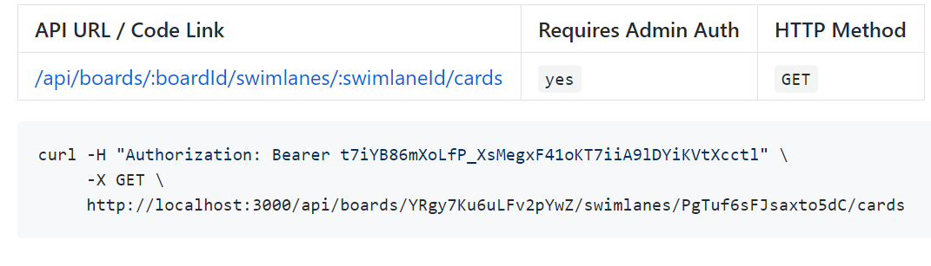
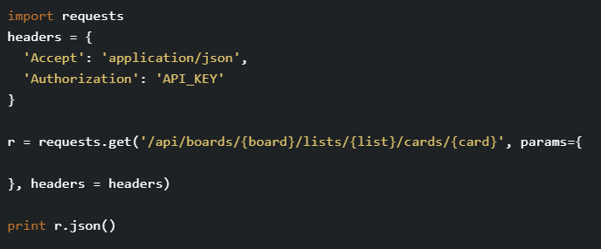
以 Wekan REST API 為例: GET card 的相關資料
得到 card 的資訊，所以是以 GET 對 API 的 url 下指令

Slide 9
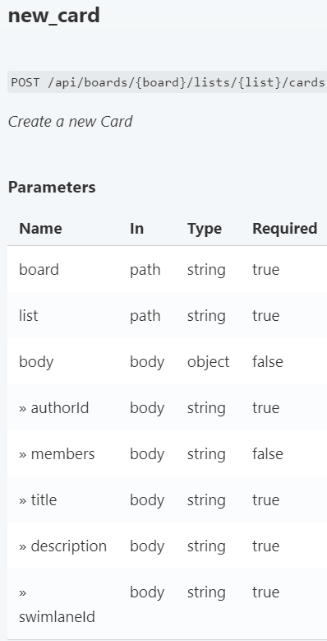
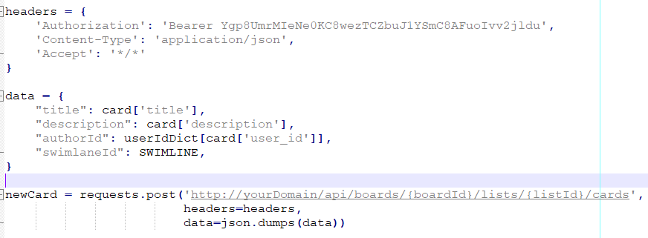
以 Wekan REST API 為例: POST card 的相關資料

Slide 10
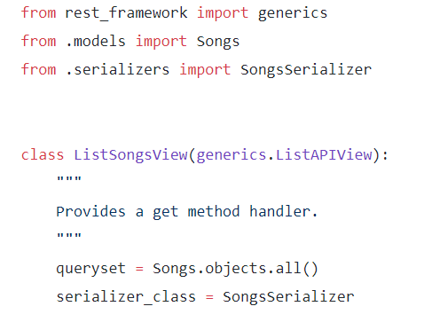
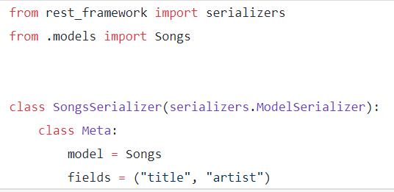
Django REST Framework
將自己的專案開放使用 API
Django REST framework:
針對建立的 model 產生對應 HTTP request 種類的 view
Serializer: 將 queryset 等資料轉成 python 的資料型態，才可再 render 成 JSON
View

Slide 11
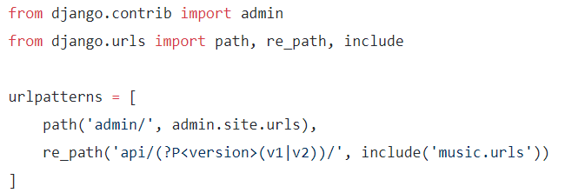
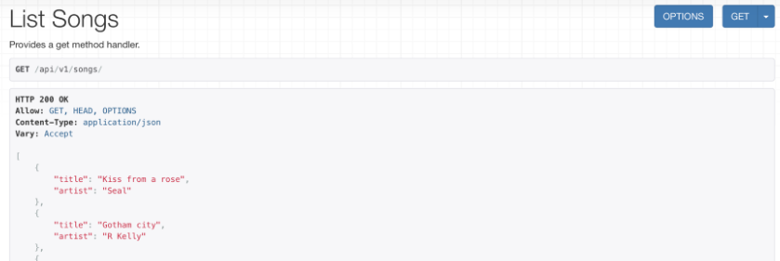
Django REST Framework
修改 urls.py
新增 music 後
至 http://127.0.0.1:8000/api/v1/songs

Slide 12
SOA, Micro Service
Service-Oriented Architecture
分散式 Server，Web Service 以 JSON 格式溝通
相對 Monopoly Server ，方便擴展與維護各個 module
但是過度分散可能造成溝通複雜

